Slide 1
Python
New technology is not good or evil in and of itself. It's all about how people choose to use it.

Slide 2
Zadatak
Napiši program koji će unijeti temperaturu i ispisati jedan od ponuđenih odgovora.
Temperatura | Tekst
<= 0 | Temperatura je ispod nulle, Sibirrrr
<0,10] | Još uvijek hladno ali nije ledeno
<11,20] | Ugodna temperatura, počelo je toplije vrijeme
<21, 30] | Temperatura je sada već proljetna ili čak ljetna
<30, 40] | Ovdje postaje vruće, treba ići u hladnije krajeve
<40] | Temperatura povrh 40 C, pa nismo u Sahari

Slide 3
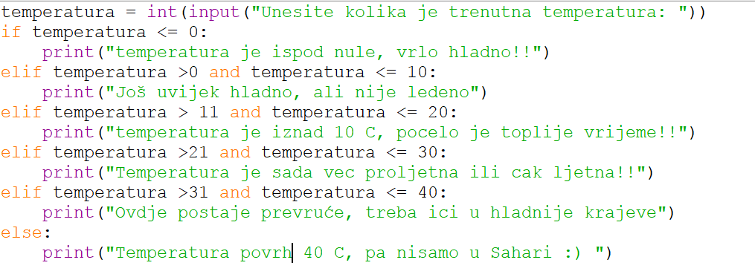
Rješenje

Slide 4
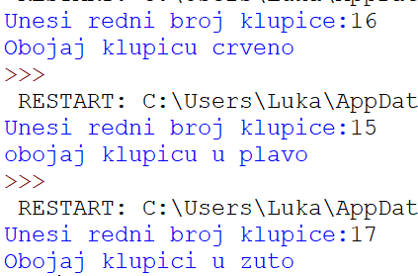
Zadatak
Stanovnici jednog mjesta na moru odlučili su urediti rivu, Duž rive u pravilnim razmacima postavit će klupice u crvenoj, žutoj i plavoj boji. Klupice su već postavljene i sada treba obojiti. Napišite program koji će unositi redni broj klupice i ispisivat kojom bojom ta klupa treba biti obojana. Klupice se boje slijedećim redoslijedom: crvena, žuta, plava, crvena, žuta, plava,…

Slide 5
Rješenje

Slide 6
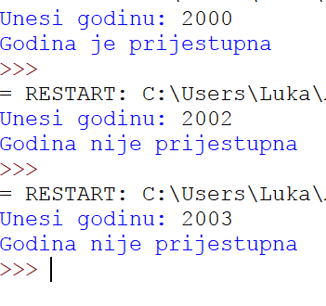
Zadatak
Napiši program koji će unositi godinu u 21, stoljeću. Program treba provjeriti je li unesena godina prijestupna te ispisati odgovarajuću poruku. Godina je prijestupna ako je djeljiva sa 4 i nije djeljiva sa 100 ili je djeljiva sa 400.

Slide 7
Rješenje

Slide 8
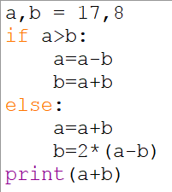
Zadatak
Što će ispisati slijedeći zadatak

